Slide 1
強くなるロボティック・ゲームプレーヤーの作り方

Slide 3
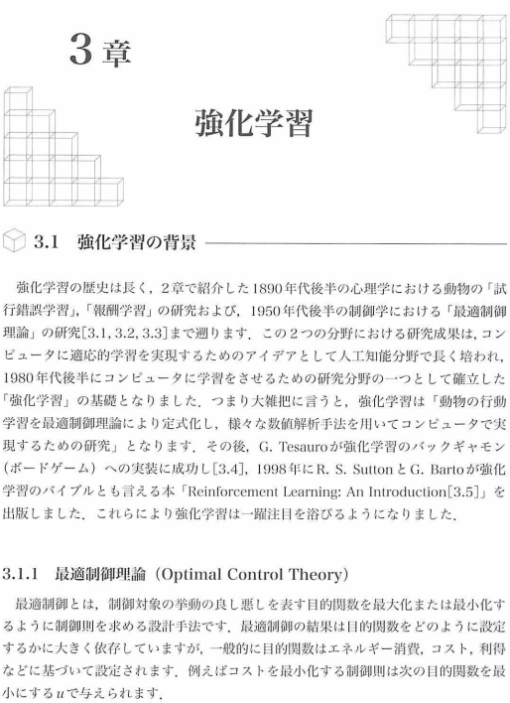
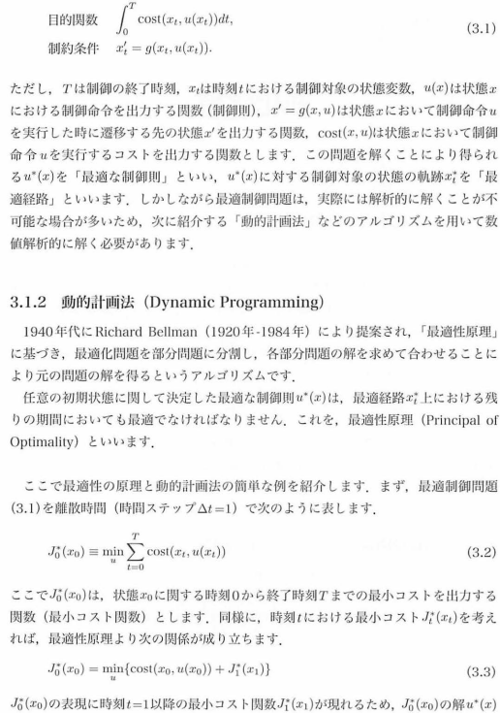
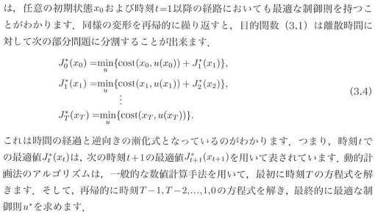

Slide 4
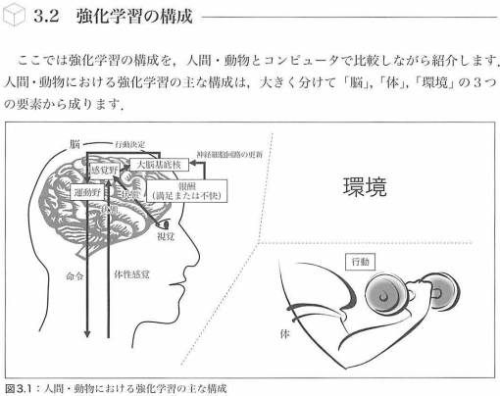
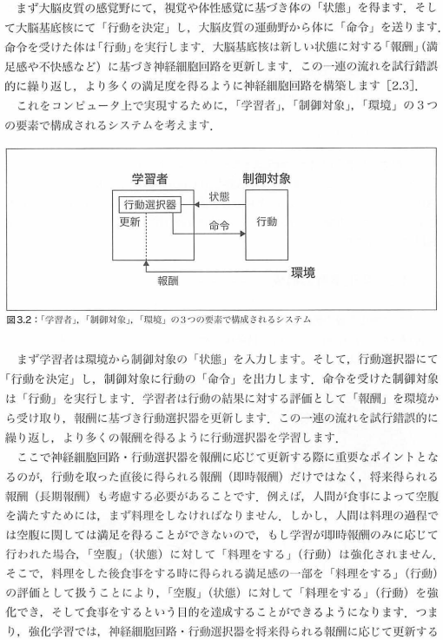
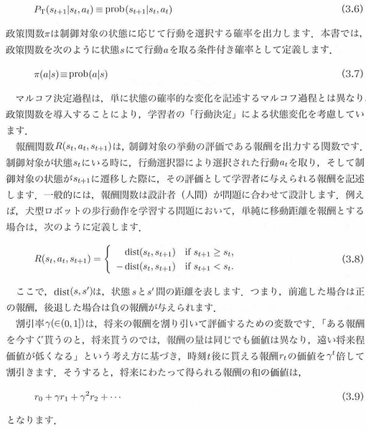
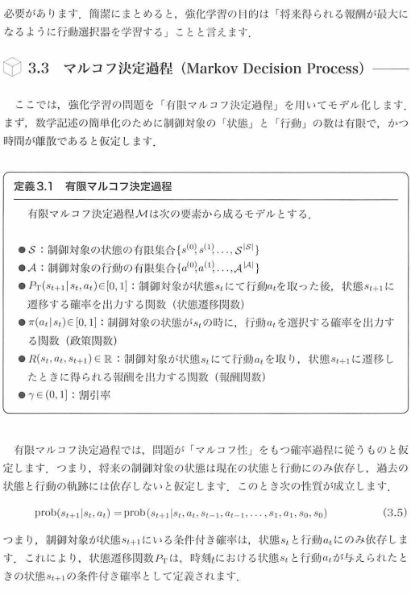

Slide 5
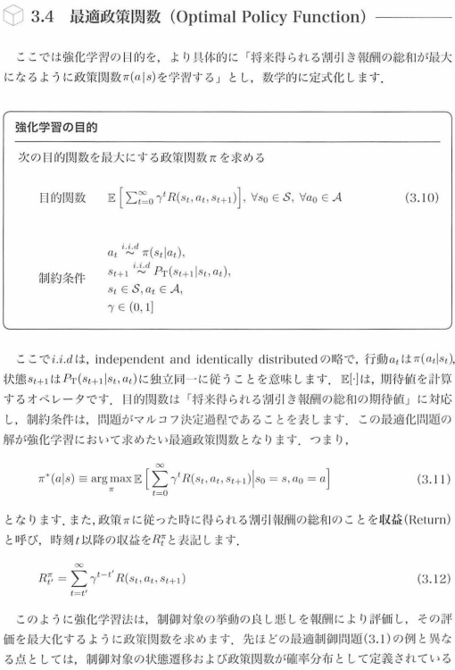
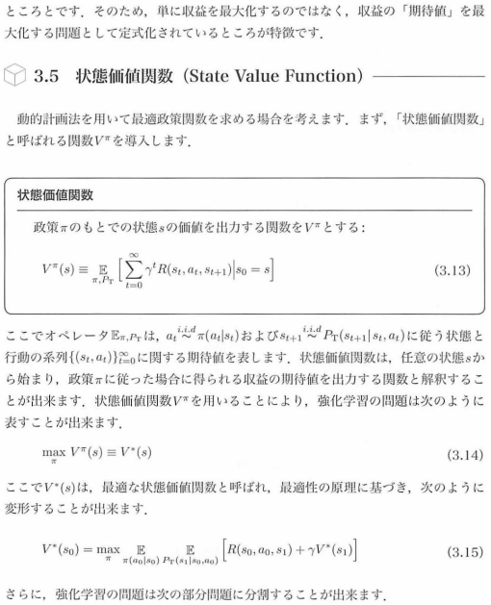
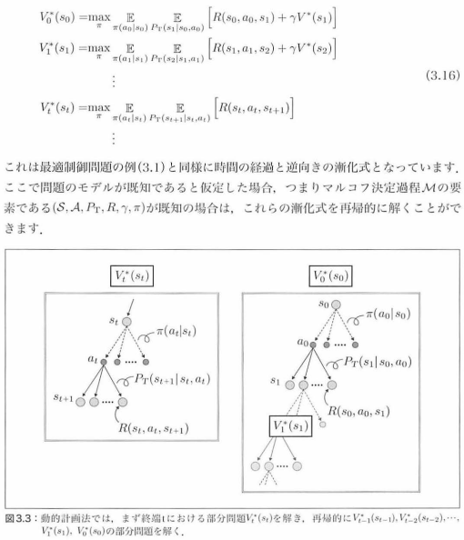
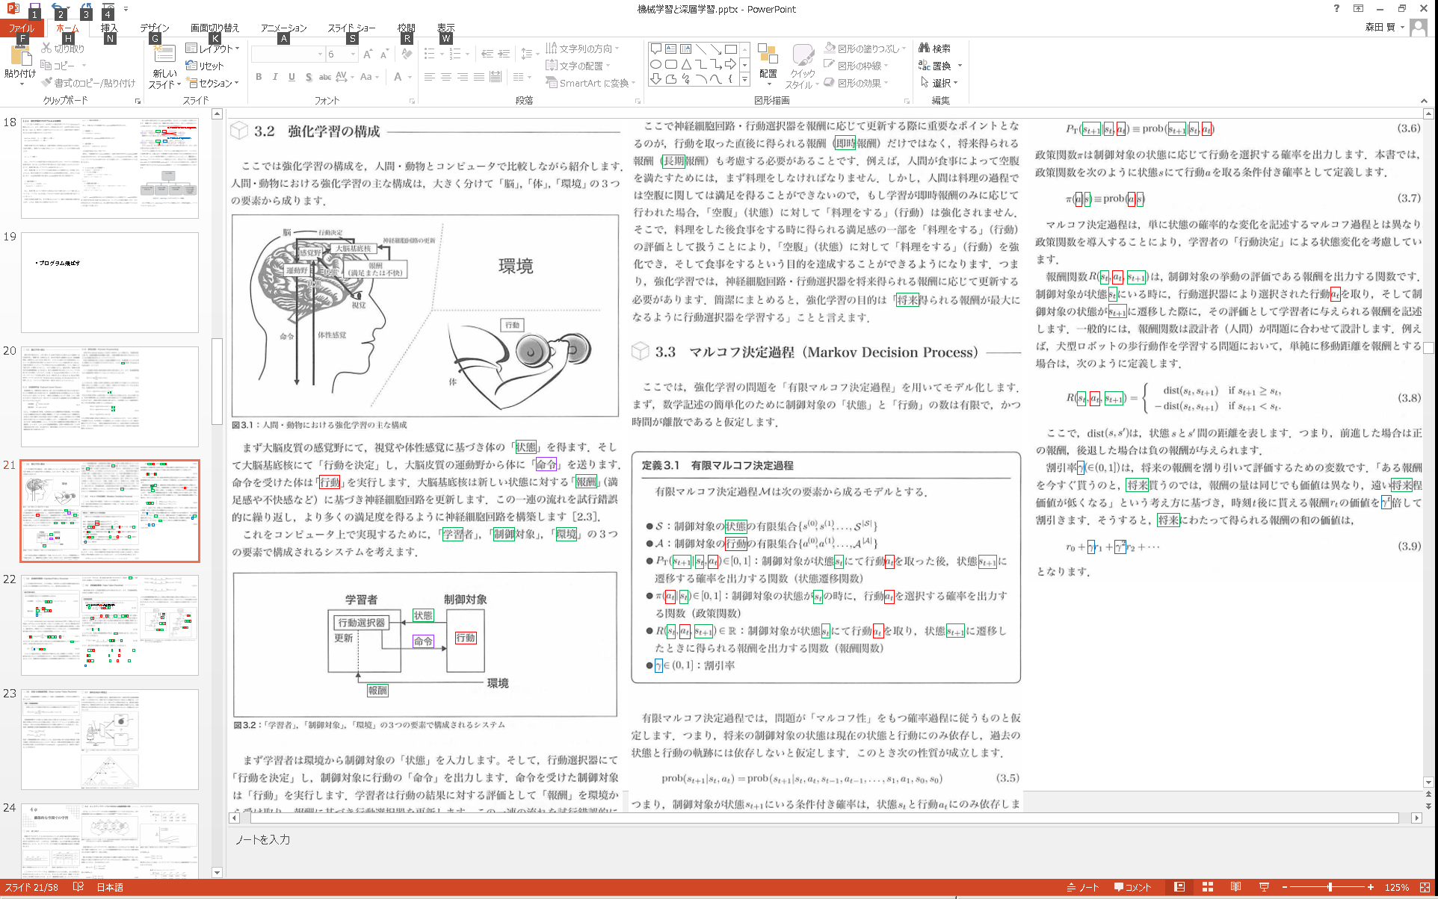
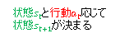
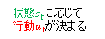
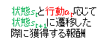
π：状態sを入れれば行動aの確率密度関数が分かる
状態$s_{t}$に応じて
行動$a_{t}$が決まる
状態$s_{t}$と行動$a_{t}$応じて
状態$s_{t+1}$が決まる
状態$s_{t}$と行動$a_{t}$応じて
状態$s_{t+1}$に遷移した際に獲得する報酬
末端から
解く

Slide 6
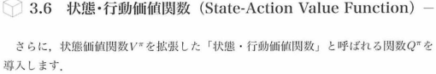
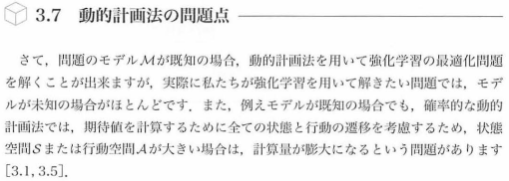
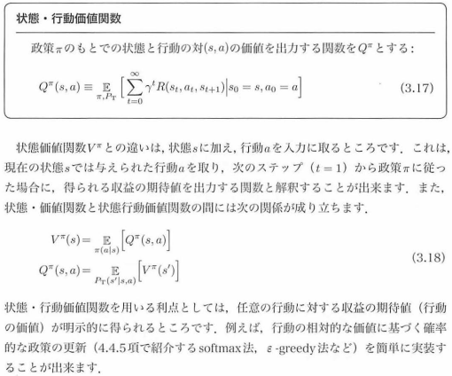
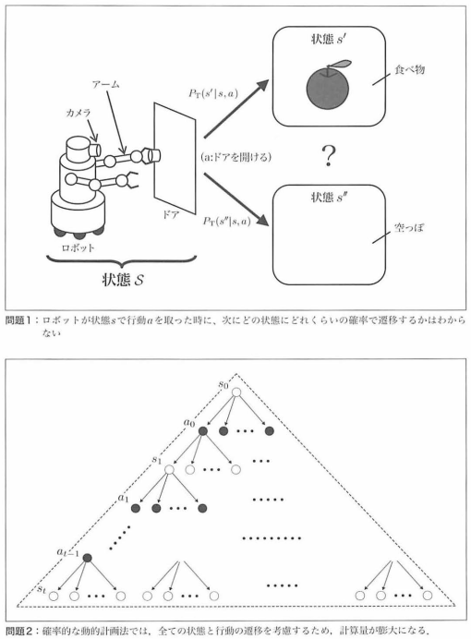
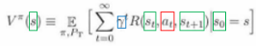
aの入力有り。
初期行動を明示的に指定。
aの入力は無し。
初期行動は確率的。

Slide 7
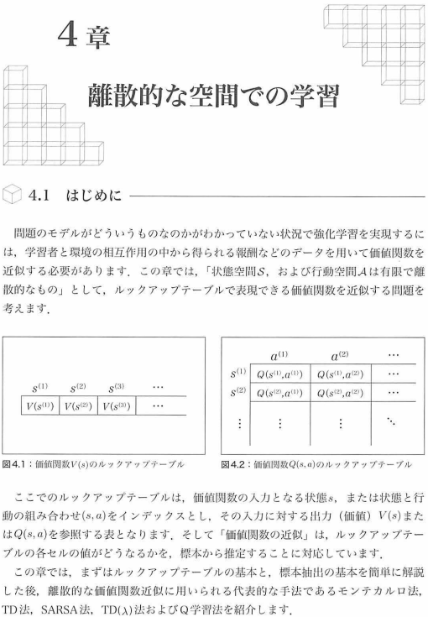
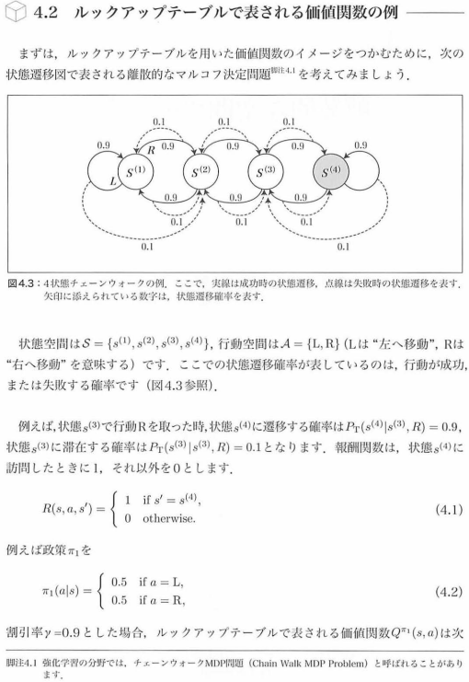
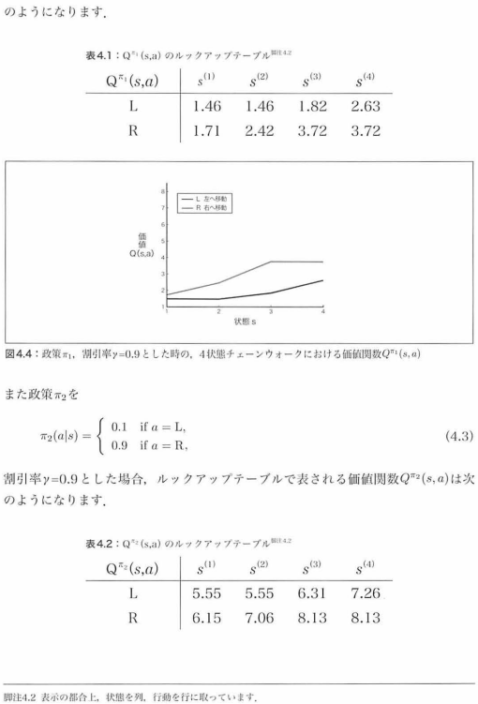
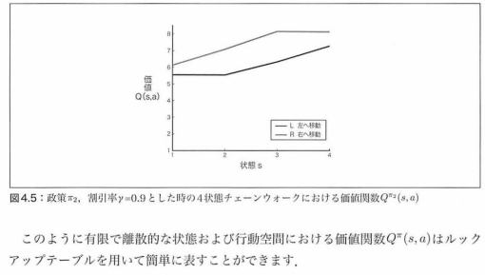
右に行く方が
価値大
状態
行動
状態
右に行く方が
価値大

Slide 8
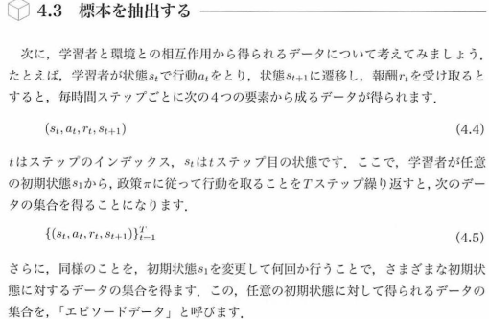
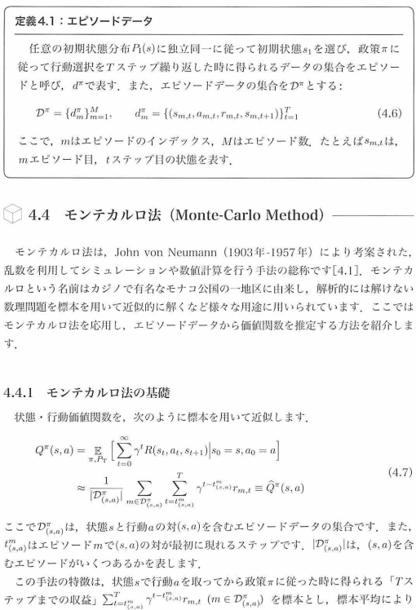
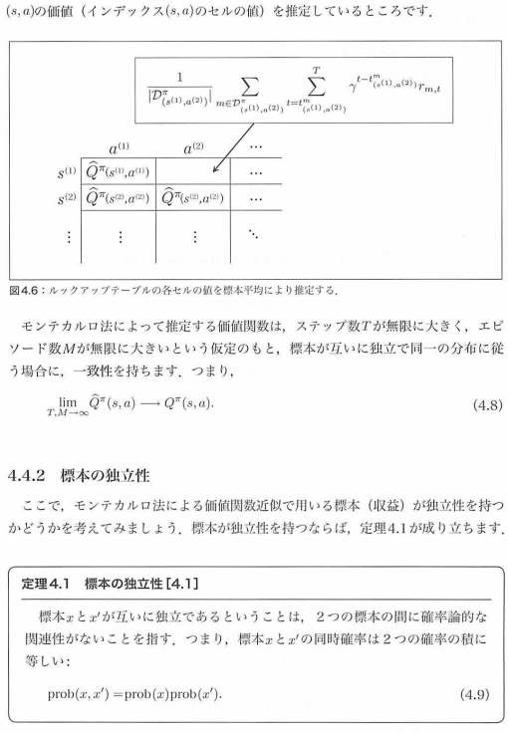
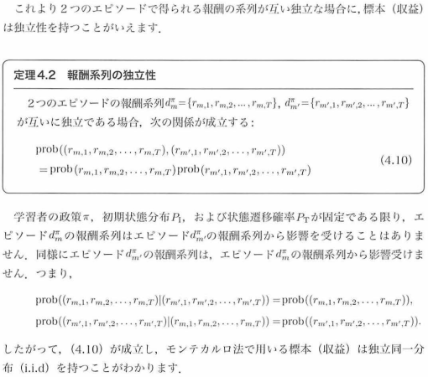
エピソードの集合
単一のエピソード
エピソードの数
(平均を取る)

Slide 9
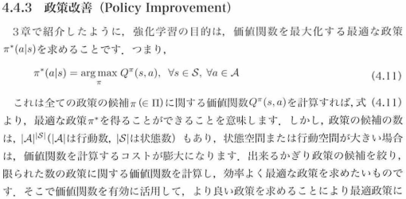
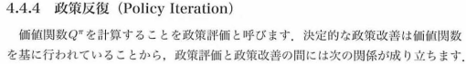
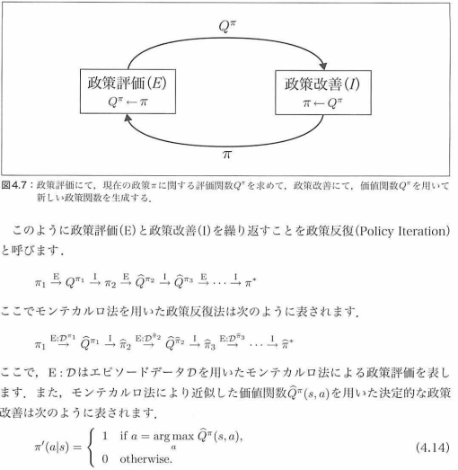
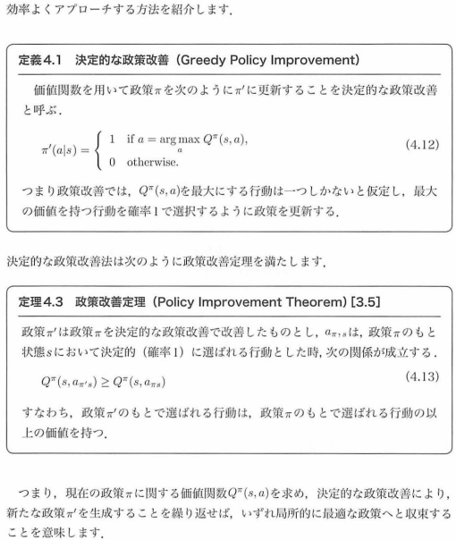
得られたπを元にサンプルし直して、
Qを再計算する
現時点でQを最大化するπを得る

Slide 10
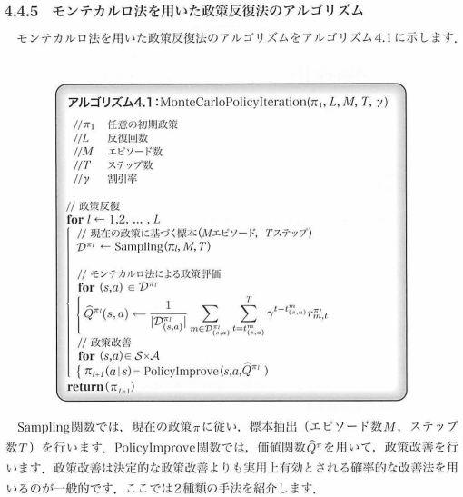
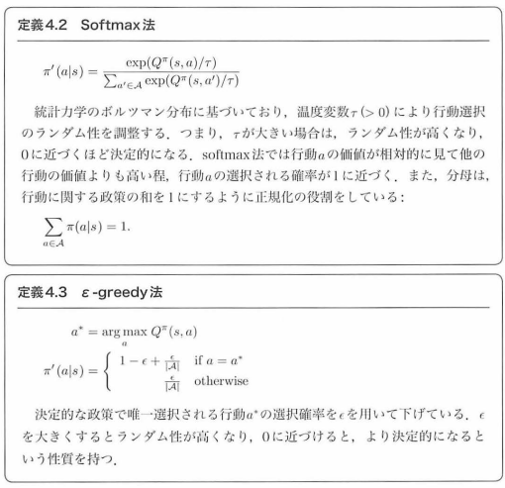
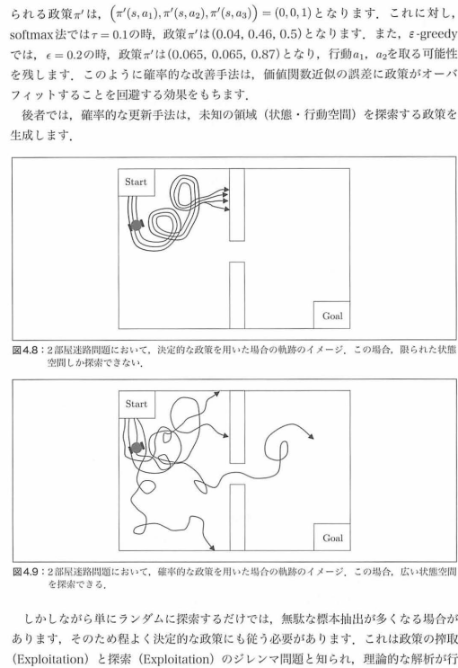
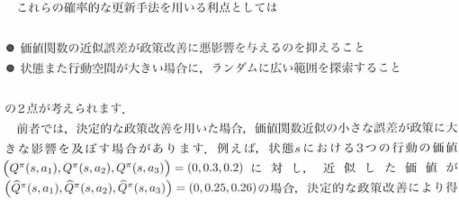
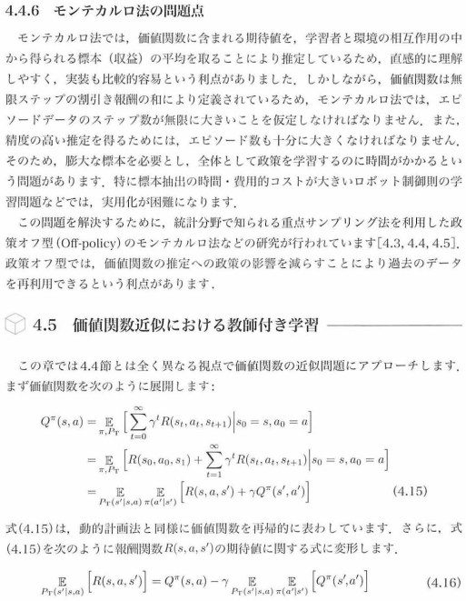
温度係数が大きいほど、expの引数が小さくなり、
値間の差が小さくなる → ランダム性が増す

Slide 11
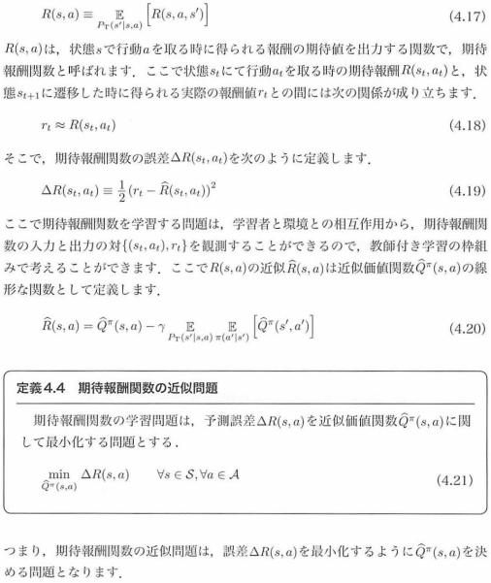
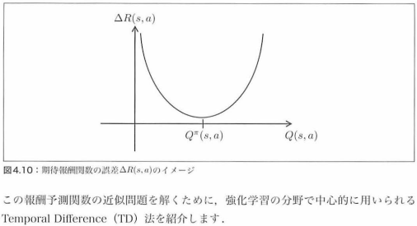
t=0 ではなく t=1 スタートに
期待
報酬
実報酬
期待
報酬
期待報酬
t=1 で得られる期待報酬＝(t=0:∞ の総和を取った価値関数の期待値) － 減衰項*(t=1:∞ の総和を取った価値関数の期待値)

Slide 12
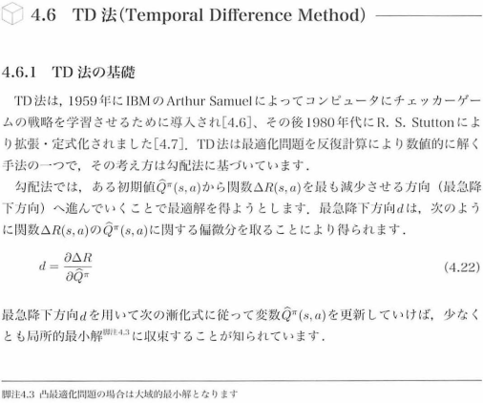
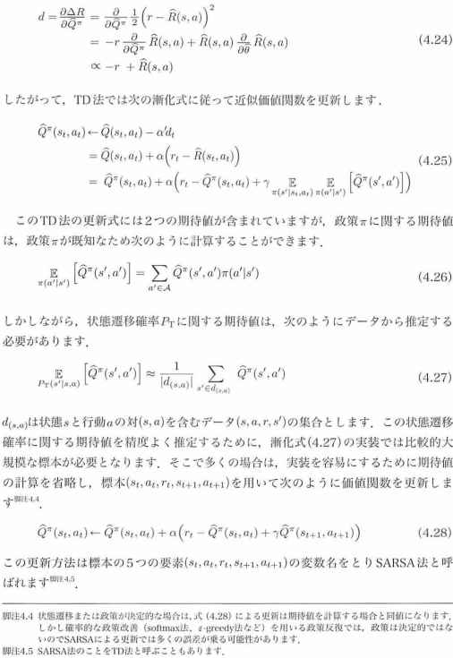
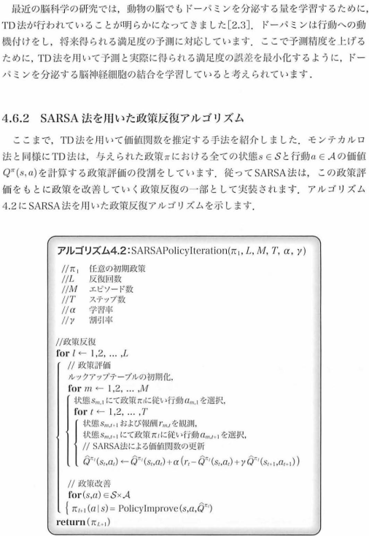
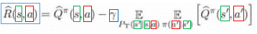
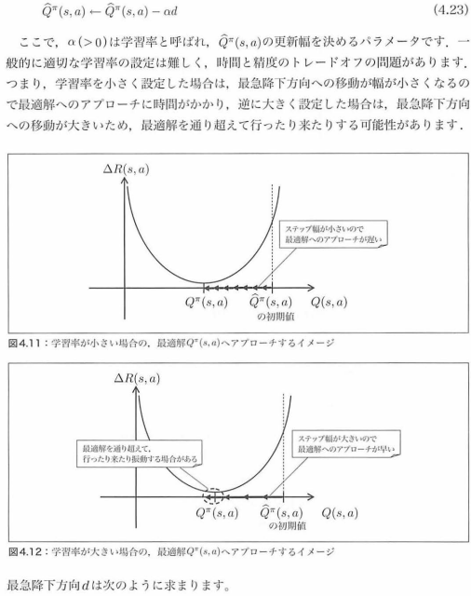
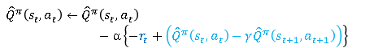
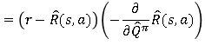
実報酬
期待報酬
$$=\left(r−\hat{R}(s,a)\right)\left(−\frac{∂}{∂{\hat{Q}}^{π}}\hat{R}(s,a)\right)$$
実報酬
期待報酬
※期待報酬を大きく見積ると，大きい勾配を得る
→勾配が大きい方に行く→期待報酬誤差が大きくなる→Qをグンと小さくするよう更新
t=1 で得られる期待報酬＝(t=0:∞ の総和を取った価値関数の期待値) － 減衰項*(t=1:∞ の総和を取った価値関数の期待値)
右辺第二項の方が大きい場合，小さい報酬を得ているとういこと→勾配が小さくなる→期待報酬誤差が小さくなる→Qを緩やかに小さくするよう更新
実報酬
期待報酬
本当は期待値を計算すべきだけど，計算面倒．
そこで政策に基づいて行動決定した時の報酬を使う．
シナリオを繰り返すことで平均化させる狙い．
実報酬
期待報酬
t=1 で得られる期待報酬＝
(t=0:∞ の総和を取った価値関数の期待値) － 減衰項*(t=1:∞ の総和を取った価値関数の期待値)
・期待報酬が実報酬より大きく見積もられた場合，
期待報酬を小さくして実報酬に近づけるためにQ値を小さくする
・期待報酬が実報酬より小さく見積もられた場合，
期待報酬を大きくして実報酬に近づけるためにQ値を大きくする
${\hat{Q}}^{π}\left(s_{t},a_{t}\right)←{\hat{Q}}^{π}\left(s_{t},a_{t}\right)$
$−α\left\{−r_{t}+\left({\hat{Q}}^{π}\left(s_{t},a_{t}\right)−γ{\hat{Q}}^{π}\left(s_{t+1},a_{t+1}\right)\right)\right\}$
R > r
Qを小さくすればRが小さくなる
→小さい値を持つ実報酬に近づく
→期待報酬誤差が小さくなる
小
小
実報酬
期待報酬
R < r
Qを大きくすればRが大きくなる
→大きい値を持つ実報酬に近づく
→期待報酬誤差が小さくなる
大
大

Slide 13
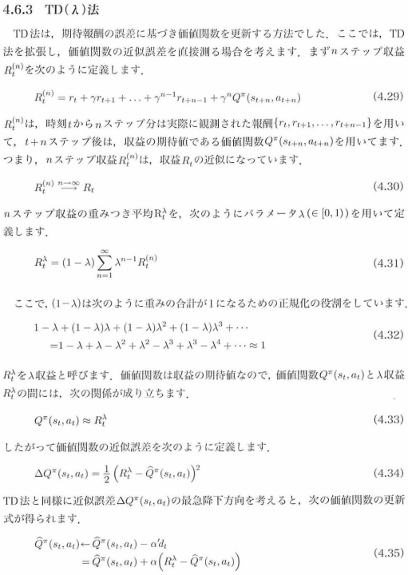
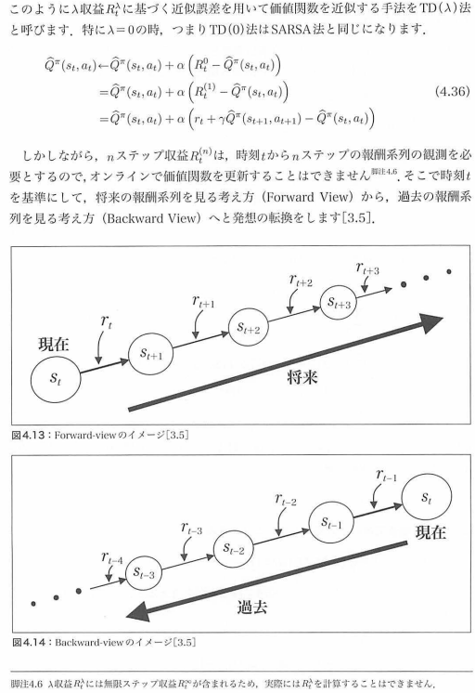
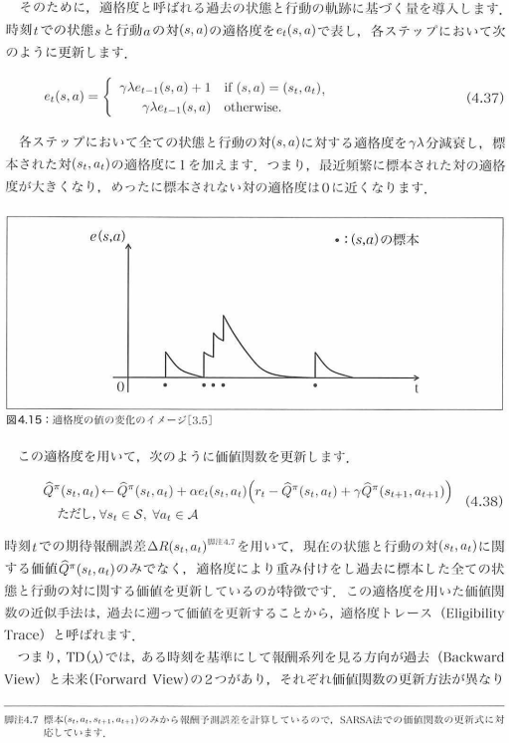
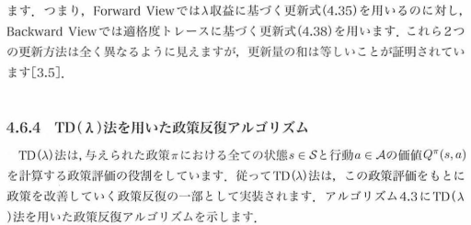
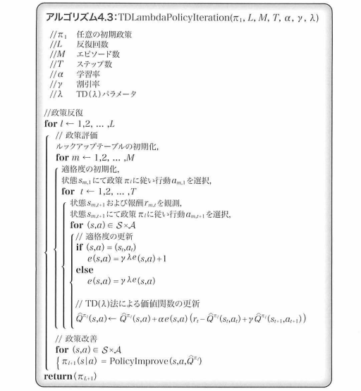


重みつき平均
→期待値
現在の「状態と行動の組」と同じパターンが得られたら、
学習効果を大きくする
現在の「状態と行動の組」と違うパターン
が得られたら、ただ減衰する
λ収益－近似価値
過去の状態と行動も含めて全探索して
それぞれ更新する
λ収益－近似価値 → 観測報酬－近似報酬 に一致
※ここ天下り
よく検出される「状態と行動の組」に対しては、Q値を大きく更新する
近似価値
λ収益

Slide 14



政策反復無し
前試行で更新したπでQを再計算
最大値を取るので、行動選択は不要
全シナリオの試行をまたずその場で更新
このπがシナリオループの外で再利用はされない。
だから右肩にπがない
政策反復補足
全シナリオで評価後、πを更新
→次の試行へ
得られたπを元にサンプルし直して、
Qを再計算する
現時点でQを最大化するπを得る

Slide 15
DQN情報
http://qiita.com/ashitani/items/bb393e24c20e83e54577
http://qiita.com/Ugo-Nama/items/08c6a5f6a571335972d5
https://github.com/ashitani/DQN_pendulum/blob/master/dqn_pendulum.py
http://qiita.com/HirofumiYashima/items/16da52eaea74e55d75da
https://github.com/mhauskn/dqn/blob/master/dqn_main.cpp
http://stonewashersjournal.com/2015/03/05/deeplearning1/
https://www.amazon.co.jp/Deep-Belief-Nets-Cuda-Feedforward/dp/1507751478?ie=UTF8&keywords=Deep%20Neural%20Network&qid=1432006387&ref_=sr_1_cc_2&s=aps&sr=1-2-catcorr

Slide 16
05_連続的な空間での学習

Slide 17






Slide 18



t=0 ではなく t=1 スタートに
期待報酬
期待報酬の近似
価値の誤差＝真の価値－モデルによる価値
真の価値は計算で扱えないので、
計算できる形に変形する
報酬の誤差＝期待報酬－モデルによる近似報酬
近似の仮定で期待報酬を観測報酬に挿げ替えるとTDあるいはTD(λ)となる。
価値の誤差＝適格度(λ収益－モデルによる近似価値)
→ 観測報酬－近似報酬 と類似の形に
報酬の誤差＝観測報酬－モデルによる近似報酬

Slide 19






B: シナリオとステップ数
B: シナリオとステップ数
中心は予め格子状に用意しておく
行動と状態はシナリオとステップ数で決まる
複雑な内積を、カーネル関数と言うシンプルな形に変換できる
基底関数を高次元ベクトル空間
における内積に置き換える
1次元
ガウスカーネルを使う場合，無限次元空間での類似度を評価する．
・元が1次元信号であれば直線状の長さしか評価しないが，分散を加味した類似度に拡張できる．
・元が2次元信号であれば平面状の長さしか評価しないが，同上．
似たような状態と行動が繰り返し現れる場合，価値関数の値が大きくなる．
横軸無限次元
→この方向に内積
→距離だけではなく、
分散を考慮した類似度が分かる
2次元
縦・横軸無限次元
→この方向に内積
→距離だけではなく、
分散を考慮した類似度が分かる

Slide 20










真値
分布の
期待値
推定している分布が良くない
最も分散が小さい分布
荒くなる

Slide 21









$$θ^{T}k (x,x′)$$
$$θ^{T}k (x,x′)$$
${\hat{G}}_{TD}=\frac{1}{M}\sum_{m=1}^{M}{\sum_{t=1}^{T}{\left(r_{m,t}−{\hat{Q}}^{π}(s,a)−γ\underset{P_{T}(s^{′}|s,a)}{E}\underset{π(a^{′}|s^{′})}{E}\left[{\hat{Q}}^{π}(s^{′},a^{′})\right]\right)}}$
$=\frac{1}{M}\sum_{m=1}^{M}{\sum_{t=1}^{T}{\left(r_{m,t}−θ^{T}k (s_{m,t},a_{m,t})−γ\underset{P_{T}(s^{′}|s,a)}{E}\underset{π(a^{′}|s^{′})}{E}\left[θ^{T}φ(s^{′},a^{′})\right]\right)}}$
$=\frac{1}{M}\sum_{m=1}^{M}{\sum_{t=1}^{T}{\left(r_{m,t}−θ^{T}φ (s_{m,t},a_{m,t})−γ\underset{P_{T}(s^{′}|s,a)}{E}\underset{π(a^{′}|s^{′})}{E}\left[θ^{T}φ(s^{′},a^{′})\right]\right)}}$
$K^{T}Kθ=K^{T}r$
$θ={(K^{T}K)}^{−1}K^{T}r$
$θ=K^{−1}{(K^{T})}^{−1}K^{T}r$
$θ=K^{−1}r$

Slide 22





Slide 23
06_政策を直接近似する

Slide 24





これを推定すれば政策が求められる→例：ガウス分布の中心と標準偏差
収益が大きくなる方向にθを更新
全エピソードで積分
$$∇_{θ}log$$
エピソードdに従って掛け算していけば、
dが出現する確率が求まる
0
0
この項の期待値は0となる
0にならない
0になる
$\int{R_{d}\sum_{t=1}^{∞}{∇_{θ}log π\left(a_{t} | s_{t};θ\right)P\left(d;θ\right)dd−}}$ $\int{b\sum_{t=1}^{∞}{∇_{θ}log π\left(a_{t} | s_{t};θ\right)P(d;θ)dd}}$

Slide 25




例：ガウス分布の
中心と標準偏差
政策パラメータを直接推定する
例：ガウス分布の中心と標準偏差
政策パラメータ
ガウス分布の
中心と標準偏差

Slide 26






6.18
残差
例：ガウス分布の
中心と標準偏差
改善前
政策パラメータを直接推定する
例：ガウス分布の中心と標準偏差
モデルパラメータ
後ろ向き漸化式
でこうなる

Slide 27





